Slide 1
Національна академія внутрішніх справ Кафедра адміністративного права і процесу
Тема № 9.
адміністративні послуги

Slide 2
Література
1. Афанасьєв К.К. Адміністративні послуги: Навчальний посібник / МВС України Луганський державний університет внутрішніх справ ім. Є.О. Дідоренка. – Луганськ: РВВ ЛДУВС ім. Є.О. Дідоренка, 2010. – 176 с.
2. Адміністративне право України. Академічний курс: Підруч.: У 2 т.: Т.2. Особлива частин / Ред.колегія: В.Б.Авер’янов (голова) та ін.. – К.: Юрид.думка, 2005. – 624 с.
3. Адміністративна процедура та адміністративні послуги. Зарубіжний досвід і пропозиції для України / [авт.-упоряд. В. П. Тимошук]. – К. : Факт, 2003. – 496 с.
4. Про заходи щодо упорядкування адміністративних послуг: затв. Постановою Кабінету Міністрів України від 17 липня 2009 року №737 // [Електронний ресурс]. – Режим доступу : http:// www.zakon.rada.gov.ua.
5. Сорока В. Концептуальний підхід до проблеми запровадження інституту надання державних послуг у практику діяльності державних службовців / В. Сорока// Вісник державної служби. – 2004. – № 3. – С. 11–19.

Slide 3
1. Поняття «адміністративна послуга»
Послуга – особлива споживча вартість процесу праці, виражена в корисному ефекті, що задовольняє потреби людини, колективу, суспільства.
погляди
В науковій літературі можна зустріти різні визначення поняття "послуги". Так, наприклад, І.В.Жилінкова під послугою розуміє «певне нематеріальне благо, яке надається однією особою (виконавцем) і споживається іншою особою (замовником) у процесі вчинення виконавцем певних дій або здійснення певної діяльності». Вчена стверджує, що для всіх послуг характерним є те, що вони: 1) мають нематеріальний характер, а їх результат не набуває врегульованого вигляду; 2) тісно пов’язані з особою виконавця та процесом вчинення ним певних дій (здійснення певної діяльності); 3) не збігаються із самими діями (здійсненням діяльності) виконавця, а існують як окреме явище ‑ певне нематеріальне благо
В.П.Тимощук, послуги визначає як діяльність щодо задоволення певних потреб особи, яка здійснюється за ініціативою особи, на її прохання.
На сьогоднішній день, на законодавчому рівні, існує багато визначень поняття послуги. Зокрема, в законах України: «Про громадянство», «Про об’єднання громадян», «Про органи реєстрації актів громадянського стану», «Про імміграцію», «Про патентування деяких видів підприємницької діяльності», «Про стандартизацію», «Про ліцензування певних видів господарської діяльності», «Про закупівлю товарів, робіт і послуг за державні кошти», «Про охорону прав на знаки для товарів і послуг» та інших.

Slide 4
Також:
В Законі України «Про закупівлю товарів, робіт і послуг за державні кошти», послуги визначено як будь-яка закупівля, крім товарів та робіт, включаючи підготовку спеціалістів, забезпечення транспортом і зв’язком, освоєння технологій, наукові дослідження, медичне та побутове обслуговування, а також консультаційні послуги, до яких належать послуги, пов’язані з консультуванням, експертизою, оцінкою, підготовкою висновків і рекомендацій.
Взагалі, будь-які послуги – це діяльність щодо задоволення певних потреб особи, яка здійснюється за її зверненням (або вид діяльності, який задовольняє певну людську потребу).
У міжнародній методології обліку і статистики на даний час використовується визначення послуг, зафіксоване в довіднику «Лібералізація міжнародних операцій з послугами», розробленому Світовим банком у середині 90-х pp.: «послуги ‑ зміна в стані інституціональної одиниці, що відбулася в результаті дій і на основі взаємної угоди з іншою інституціональною одиницею».
Разом з тим, послуга ‑ це дія, результат якої є невідокремлюваним від самої діяльності і споживається у процесі цієї діяльності.
Послузі як і всякій правовій категорії притаманні наступні ознаки:
1) під послугою слід розуміти діяльність, пов’язану з задоволенням потреб особи;
2) послуга ‑ це матеріальне благо, оскільки створюється корисний ефект матеріального характеру, має особливу споживчу вартість – корисний ефект (задоволення потреб особи);
3) послуга не має майнового вираження, послуга набувається і споживається в процесі її надання, а тому не може в подальшому бути передана іншій особі.

Slide 5
Узагальнюючи всі теоретичні напрацювання щодо даної дефініції необхідно наголосити, що публічні послуги – це публічно-владна діяльність (або її результат), спрямована на реалізацію прав, свобод та законних інтересів фізичних і юридичних осіб, здійснювана публічною адміністрацією, а також альтернативними структурами, створеними з ініціативи органів влади у співпраці з громадськими організаціями, та фінансована, в основному, за рахунок коштів державного чи місцевого бюджетів і контрольована органами, які наділені державно-владними повноваженнями.
Одні автори під публічними послугами розуміють послуги, які надаються публічним сектором і за надання яких відповідальність несе публічна влада.
Інші вважають, що під публічними послугами слід розуміти різноманітні послуги, які надаються населенню органами державної влади, місцевого самоврядування та які можуть надаватися альтернативними структурами, створеними за ініціативою останніх у співпраці з громадськими організаціями.
Треті, публічні послуги визначають як послуги, що надаються фізичним та юридичним особам державними органами щодо реалізації прав, свобод та законних інтересів у публічній сфері.

Slide 6
В науковій літературі існує загальноприйнята класифікація публічних послуг за ознаками суб’єкта, що надає публічні послуги:
1) державні послуги – це послуги, що надаються органами державної влади та державними підприємствами, установами та організаціями;
2) муніципальні послуги – це послуги, що надаються органами місцевого самоврядування, комунальними підприємствами, установами та організаціями;

Slide 7
Відповідно до Постанови Кабінету Міністрів України «Про заходи щодо упорядкування адміністративних послуг» від 17 липня 2009 року №737, адміністративна послуга – це послуга, яка є результатом здійснення суб'єктом повноважень щодо прийняття згідно з нормативно-правовими актами на звернення фізичної або юридичної особи адміністративного акта, спрямованого на реалізацію та захист її прав і законних інтересів та/або на виконання особою визначених законом обов'язків (отримання дозволу (ліцензії), сертифіката, посвідчення та інших документів, реєстрація тощо).
Г.М. Писаренко зазначає, що визначення «адміністративні послуги» перш за все вказує на суб’єкта, який надає такі послуги, – на адміністрацію, адміністративні органи.
Значна частина фахівців адміністративного права вважає адміністративними послугами різного роду дозвільні дії публічних органів за відповідними зверненнями фізичних та юридичних осіб. Про надання адміністративних послуг можна говорити за наявності водночас двох обов’язкових умов: по-перше, коли уповноважений орган чи посадова особа, реагуючи на звернення того чи іншого суб’єкта, має право на певну свободу адміністративного розсуду і відповідну альтернативність власних дій та рішень; по-друге, коли суб’єкт, що звертається, може у будь-який час і без настання негативних для нього юридичних наслідків відмовитися від реалізації свого права на звернення або виконання прийнятого за зверненням рішення.
В.П.Тимощук та А.В.Юрмач, адміністративну послугу розглядають в двох аспектах: а) як публічно-владну діяльність адміністративного органу спрямовану на забезпечення (юридичне оформлення) умов для реалізації прав фізичної або юридичної особи, яка здійснюється за заявою цієї особи; б) як результат публічно-владної діяльності адміністративного органу спрямованої на забезпечення (юридичне оформлення) умов для реалізації суб’єктивних прав фізичної або юридичної особи, яка здійснювалась за заявою особи

Slide 8
Також:
Дослідники Центру політико-правових реформ визначають адміністративні послуги як публічні послуги, які надаються органами виконавчої влади та місцевого самоврядування, і надання яких пов’язане з реалізацією владних повноважень. Вони зазначають, що прикметник «адміністративні» вказує на суб’єкта, який надає послуги (адміністрацію) та владну (адміністративну) природу діяльності щодо надання цих послуг.
У проекті Адміністративно-процедурного кодексу України, запропонованого Міністерством юстиції України, адміністративна послуга визначається як результат визначеної нормативно-правовими актами діяльності уповноваженого суб’єкта, що здійснюється за заявою фізичної або юридичної особи щодо юридичного оформлення умов реалізації прав і свобод фізичної особи та прав і законних інтересів юридичної особи (видача дозволів, ліцензій, сертифікатів, посвідчень, проведення реєстрації та інших дій).

Slide 9
2. Ознаки адміністративних послуг
В.П. Тимощук виділяє такі ознаки адміністративних послуг:
В.Б. Авер’янов до обов’язкових ознак адміністративних послуг, крім зазначених, зараховує:
1) адміністративна послуга надається за заявою особи;
2) надання адміністративних послуг пов’язано із забезпеченням умов для реалізації суб’єктивних прав конкретної особи;
3) адміністративні послуги надаються адміністративними органами (державними органами та органами місцевого самоврядування) і обов’язково через реалізацію владних повноважень (отримати конкретну адміністративну послугу можна лише у відповідному, як правило, тільки одному адміністративному органі);
4) результатом адміністративної послуги у процедурному значенні є адміністративний акт (рішення або дія адміністративного органу, яким задовольняється заява особи). Такий адміністративний акт має конкретного адресата – споживача адміністративної послуги, тобто особу, яка звернулася за даною послугою. Як другорядну ознаку адміністративних послуг науковець виділяє їх типовість, або ординарність. Ця ознака є особливо актуальною для адміністративних послуг, які можуть надаватися через «універсами послуг», «єдині офіси», де спілкування між адміністративним органом і особою фактично є «документальним» і, як правило, не вимагає особистого контакту з особою
а) надання цих послуг спрямоване на створення належних умов для повноцінної реалізації приватними особами належних їм прав та виконання покладених на них обов’язків;
б) приватні особи мають право на свій розсуд (окрім вчинення неправомірних дій) користуватися результатами наданих їм адміністративних послуг

Slide 10
Також:
І.С. Пахомов до ознак адміністративних послуг відносить:
Аналіз запропонованих позицій дав можливість виокремити наступні ознаки адміністративних послуг:
по-перше, суб’єкт виконавчої влади не має владних повноважень, хоча є державним службовцем;
по-друге, він не може брати плату за послуги, які є його посадовим обов’язком і за виконання яких отримує винагороду від держави,
по-третє, вказані відносини виникають на підставі джентльменської угоди;
по-четверте, суб’єкти відносин перебувають у рівному становищі, жодна зі сторін щодо іншої не має функцій влади,
по-п’яте, контроль за реалізацією прав і обов’язків суб’єктами цих відносин здійснює держава;
по-шосте, ці відносини передують виникненню адміністративне-правових відносин, є їх юридичними фактами
Адміністративні послуги надаються лише за безпосередньою ініціативою (заявою) фізичних та юридичних осіб, незалежно від самої форми заяви особи (усна чи письмова) та порядку її отримання органом влади.
Необхідність і, відповідно, можливість отримання конкретної адміністративної послуги передбачена законом.
Закон наділяє повноваженнями по наданню кожної адміністративної послуги відповідний орган виконавчої влади або орган місцевого самоврядування.
Для отримання адміністративних послуг фізичним та юридичним особам необхідно виконати певні вимоги, які встановлені законом.
Адміністративна послуга має кінцеву форму індивідуального адміністративного акта, в якому вказано його адресат.

Slide 11
3. Класифікація адміністративних послуг. І. Залежно від змісту адміністративної діяльності щодо надання адміністративних послуг виділяють:
а) видачу дозволів (наприклад, на зайняття окремими видами підприємницької діяльності; на проведення мітингів, демонстрацій; на розміщення реклами; на придбання, зберігання, носіння і перевезення зброї; у тому числі акредитація, атестація, сертифікація (наприклад, акредитація вищих навчальних закладів, закладів охорони здоров’я; атестація підприємств, робочих місць; сертифікація товарів, робіт і послуг);
б) реєстрацію з веденням реєстрів (наприклад, реєстрація актів громадянського стану, суб’єктів підприємницької діяльності, автомототранспортних засобів), у тому числі легалізація суб’єктів (наприклад, легалізація об’єднань громадян);
в) легалізацію актів (консульська легалізація документів), нострифікація (визнання дипломів, виданих в інших країнах) та верифікація (встановлення достовірності сертифікатів про походження товарів з України);

Slide 12
ІІ. Залежно від рівня встановлення повноважень щодо надання адміністративних послуг та правового регулювання процедури їх надання, зокрема:
а) адміністративні послуги з централізованим регулюванням (закони, акти Президента України, Кабінету Міністрів України та центральних органів виконавчої влади);
б) адміністративні послуги з локальним регулюванням (акти органів місцевого самоврядування, місцевих органів виконавчої влади);
в) адміністративні послуги зі «змішаним» регулюванням (коли відбуваються водночас централізоване і локальне регулювання).

Slide 13
ІІІ. Залежно від форми їх реалізації на такі групи:
а) послуги, пов’язані з реальним здійсненням конституційних прав і свобод громадян (медичні послуги, послуги у сфері культури, соціального захисту, освіти та ін.);
б) власне адміністративні послуги, пов’язані з юридичним оформленням умов, необхідних для реалізації прав і свобод громадян (видача свідоцтв, ліцензій).

Slide 14
ІV. Залежно від предмета (характер) питань, за розв’язанням яких звертаються особи до адміністративних органів:
1) підприємницькі (або господарські);
2) соціальні;
3) земельні;
4) будівельно-комунальні;
5) житлові та інші види адміністративних послуг.

Slide 15
V. За критерієм платності адміністративні послуги можна поділяти на платні й безоплатні.
Концепція адміністративної реформи України, затверджена указом Президента України від 22 липня 1998 р. встановила безоплатний стандарт адміністративних послуг. В той же час передбачалася можливість отримання платних адміністративних послуг на розсуд суб’єкта. Разом з тим сучасне бачення розвитку адміністративних послуг направлене на розвиток платних адміністративних послуг. Активно запроваджується позиція, що безоплатними повинні бути виключно послуги: 1) у справах державного пенсійного та соціального забезпечення; 2) у справах, які безпосередньо стосуються реалізації основних прав і свобод людини.
В той же час передбачається, що безоплатними можуть бути послуги у випадках, коли розмір плати настільки дрібний, що плата не виправдовує витрат, пов'язаних з її стягненням.
Зауважується, що адміністративні послуги повинні бути платними, тому що:
1) це справедливо, адже одні особи не звертаються за певними послугами жодного разу в житті, а інші регулярно;
2) це може запобігати корупції, адже «безкоштовна невизначеність» змушує шукати шляхи для позазаконної визначеності;
3) плата за послуги може бути дієвим інструментом для мотивації службовців надавати послуги якісно, коли від цих коштів залежатиме фінансування відповідного адміністративного органу та преміювання службовців (Концепції розвитку системи надання адміністративних послуг органами виконавчої влади, схвалена розпорядженням Кабінету Міністрів України від 15 лютого 2006 р.).
З цього приводу треба зазначити, що встановлення справедливої чіткої плати за адміністративні послуги може запобігти корупції, адже „безкоштовна невизначеність” часто змушує шукати шляхів до визначеності, але не завжди законної. Крім того, плата за послуги може бути дієвим інструментом для мотивації службовців у наданні послуг якісно, особливо у випадку, коли від цих коштів прямо залежатиме фінансування відповідного адміністративного органу та преміювання службовців.

Slide 16
VI. Залежно від суб’єкта, який надає адміністративні послуги, їх можна поділити на державні послуги і муніципальні послуги.
Державні послуги — це послуги, що надаються органами державної влади (насамперед, виконавчої) та державними підприємствами, установами, організаціями.
Муніципальні послуги — це послуги, що надаються органами місцевого самоврядування та комунальними підприємствами, установами, організаціями.

Slide 17
Враховуючи наведені класифікаційні види адміністративних послуг, для покращення якості надання адміністративних послуг необхідно:
1) інституційно розмежувати органи, які займаються виробленням політики та органи, які займаються поточним адмініструванням. У другій категорії необхідно виділити органи, які надають адміністративні послуги та зосередити їх увагу на якісному наданні таких послуг;
2) мінімізувати обсяг (номенклатуру) адміністративних послуг, та залишити лише ті послуги, які зумовлені публічними інтересами. Для цього всі послуги необхідно переглянути і згрупувати: а) послуги, надання яких потрібно залишити за державою та місцевим самоврядуванням; б) послуги, які можуть бути скасовані без шкоди для суспільства та держави; в) послуги, надання яких може бути передано недержавним суб‘єктам в порядку делегування або приватизації, але має здійснюватися під контролем та під відповідальність держави або місцевого самоврядування. Діяльність щодо перегляду обсягу (номенклатури) адміністративних послуг повинна здійснюватися постійно;
3) максимально децентралізувати надання адміністративних послуг. Основним суб’єктом надання адміністративних послуг мають ставати органи місцевого самоврядування.

Slide 18
4) регламентувати процедуру надання адміністративних послуг.
5) створити такі умови, щоб суб’єкти, які надають адміністративні послуги, в питанні внутрішньої організації діяльності могли діяти за принципами приватного сектору. Це повинно поширюватися насамперед на питання добору та управління персоналом, винагороди за працю;
6) виробити стандарти надання адміністративних послуг. Підставами для встановлення стандартів якості надання адміністративних послуг та для оцінки якості їх надання є критерії результативності, своєчасності, доступності, зручності, відкритості, поваги до особи, професійності.
7) створювати «універсами послуг», що дозволяє: особі в одному місці отримати всі або найбільш поширені адміністративні послуги, які надаються на певному адміністративно-територіальному рівні; вести прийом громадян протягом усього робочого часу; організувати оплату послуг на місці і т.д. Для цього на першому етапі необхідно заохочувати співпрацю органів виконавчої влади з органами місцевого самоврядування.

Slide 19
4. Стандарти надання адміністративних послуг.
Під стандартами якості адміністративних послуг слід розуміти мінімальні вимоги щодо надання адміністративної послуги, що їх повинен забезпечити адміністративний орган, а також критерії, за допомогою яких можна оцінити, наскільки споживач адміністративної послуги буде задоволений її наданням.

Slide 20
При визначенні стандартів якості адміністративних послуг необхідно враховувати такі критерії:
1) результативність. Адміністративний орган повинен скерувати свою діяльність на те, щоб задовольнити потребу особи, тобто надати їй адміністративну послугу. Орган повинен орієнтуватися на досягнення результату, а не лише формально дотримуватися правил;
2) простота. Вимоги, які ставляться до приватної особи для отримання послуги, повинні бути обґрунтованими і найпростішими.
3) строковість, оперативність та своєчасність. Часове обмеження щодо надання адміністративної послуги означає, що послуга повинна надаватися не пізніше визначеного строку (строковість), по можливості якнайшвидше (оперативність) та з урахуванням конкретних потреб особи у певній ситуації (своєчасність).

Slide 21
4) зручність. Зручно, коли всі або більшість адміністративних послуг можна отримати в одному місці (тут же оплатити їх тощо) і коли особа змушена спілкуватися з органом влади не більше двох разів (коли звертається за послугою і коли отримує позитивний результат).
5) чутливість. Орган та його працівники повинні ставитися до кожної особи як до найважливішого споживача/клієнта.
6) відкритість. Інформація, необхідна для отримання адміністративної послуги, повинна бути відкритою та легкодоступною.
7) рівність. Адміністративний орган повинен однаково (однаково доброзичливо) ставитися до всіх споживачів адміністративних послуг.
8) мінімальна (справедлива) вартість. Особа не повинна відчувати себе ошуканою державою. Вартість послуги, за загальним правилом, не повинна перевищувати вартості фактичних витрат на надання цього виду послуг.

Slide 22
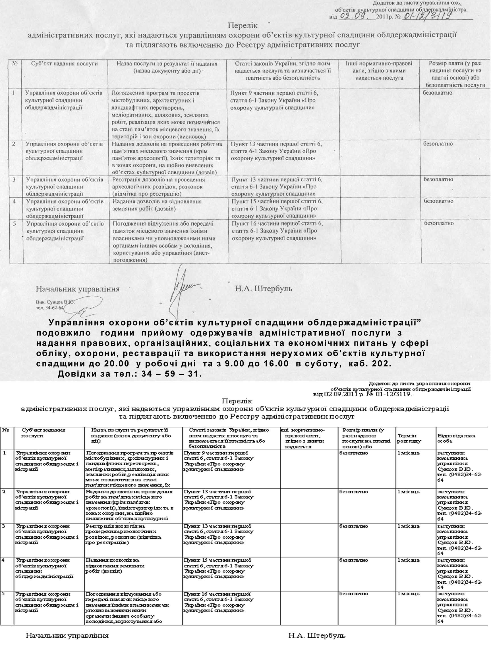
5. Реєстр адміністративних послуг
Упорядкування системи адміністративних послуг - основний напрям наближення влади до пересічного громадянина, задоволення його потреб, захист прав та свобод. Водночас за умов фінансової кризи та потреби удосконалення державного контролю за системою надання адміністративних платних послуг виникає потреба ведення єдиного обліку всіх послуг, що надаються публічною адміністрацією.
Відповідно до розпорядження Кабінету Міністрів України від 25 лютого 09 №251-р "Про заходи щодо упорядкування надання державних платних послуг" та на виконання постанови Головне управління державної служби України є держателем зазначеного реєстру, а Центр адаптації державної служби до стандартів Європейського Союзу ‑ його технічним адміністратором.
Нормативною базою для формування Реєстру є затверджена розпорядженням Кабінету Міністрів України від 15 лютого 2006 № 90 р Концепція розвитку системи надання адміністративних послуг органами виконавчої влади.

Slide 23
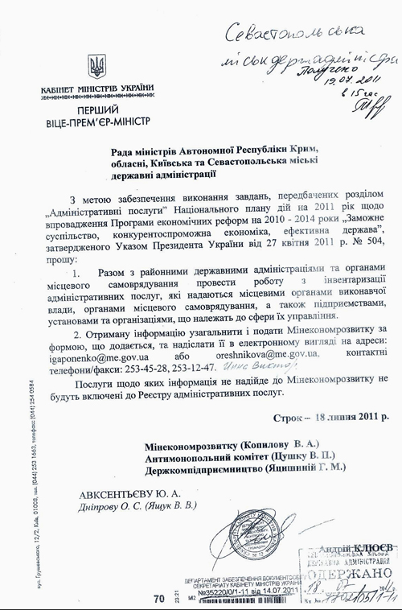
Також:
Реєстр адміністративних послуг є невід'ємною частиною Реєстру державних функцій, сформованого Центром адаптації державної служби до стандартів Європейського Союзу відповідно до розпорядження Кабінету Міністрів України від 15 серпня 2007р. № 657-р "Про затвердження плану заходів щодо реалізації Концепції подолання корупції в Україні "На шляху до доброчесності" на період до 2010 року згідно з результатами комплексного горизонтального функціонального обстеження 61 центрального органу виконавчої влади.

Slide 24
Також:
Реєстр державних функцій - це електронна база даних функцій, які виконуються публічною адміністрацією, що містить інформацію про:
- нормативно-правовий акт, яким затверджена та чи інша функція;
- орган, за яким закріплено виконання функції;
- тип функції (нормативно-правове регулювання, контроль та нагляд, управління майном, державна послуга, в тому числі її платність чи безоплатність);
- сферу функції (інтелектуальна власність, податки тощо).
До додаткових можливостей використання реєстру державних функцій належать такі:
- проведення експертиз щодо вмотивованості тих чи інших змін у системі публічних органів;
- оцінка якості адміністративних послуг, які надаються публічними органами;
- використання реєстру державних функцій як основи у затвердженні нових положень про публічні органи.
Відповідно до положення про Реєстр адміністративних послуг доступ до нього є загальним. На сьогодні Реєстр містить в собі інформацію про назву адміністративної послуги; нормативно-правової основи її надання; суб'єкта її надання; розмір плати (у разі надання послуги на платній основі).

